Slide 1


d
انتخابات‌های انتها‌به‌انتها قابل راستی‌آزمایی
سید محمدمهدی احمدپناه
smahmadpanah@aut.ac.ir
ارائه درس پروتکل‌های امنیتی
دانشگاه صنعتی امیرکبیر
28 تیر 1395
Notes:
End-to-End Verifiable Elections

Slide 2

فهرست
مقدمه
خواسته‌های امنیتی
مروری بر کارهای گذشته
مدل‌سازی خواسته امنیتی
ساختار کلی سیستم پیشنهادی
معرفی اجزای سیستم
بیان سیستم پیشنهادی
جمع‌بندی
مسائل باز و پروژه کارشناسی ارشد

Slide 3

مقدمه
انتخابات الکترونیکی
ضرورت ایجاد سیستم انتخابات الکترونیکی
اهمیت بررسی امنیت در انتخابات
ایجاد سیستم انتخابات امن
خواسته‌های امنیتی گوناگون
Notes:
Electronic voting is a type of vote which is done through electronic systems.Electronic voting also known as e-voting
Electronic voting technology can speed the counting of ballots, reduce the cost of paying staff to count votes manually and can provide improved accessibility for disabled voters
Politics, economy, life ….

Slide 4

خواسته‌های امنیتی
بررسی صلاحیت داشتن
یکتایی رأی به ازای رأی‌دهنده
عدم قابلیت بازاستفاده کردن
حریم خصوصی رأی‌دهنده
قابلیت راستی‌آزمایی
جامع‌بودن
مانع‌بودن
ناظر به مسئولیت اجتماعی
بی‌طرفی
تازگی رسید

Slide 5
خواسته‌های امنیتی (ادامه)
تعریف سیستم انتخابات انتهابه‌انتها قابل راستی‌آزمایی
خوش‌فرم‌بودن برگه‌های رأی ارائه‌شده
خوش‌فرم‌بودن برگه‌های رأی انداخته‌شده
ثبت‌شدن همانی که انداخته‌شده
شمارش همانی که ثبت‌شده
سازگاری
عدم وجود برگه‌ رأی در شمارش که بررسی نشده
تشخیص مرجع انتخابات بدخواه
Notes:
در هر مقاله تعبیر خودش را دارد
In an end-to-end (E2E) verifiable election system, voters have the ability to verify that their vote was properly cast, recorded and tallied into the election result.
Presented ballots are well-formed (i.e. the representation of the voter’s choices on the ballot agrees with the representation that will be read by the rest
of the election system)
Cast ballots do not contain over-votes or negative votes

Slide 6
خواسته‌های امنیتی (ادامه)
Cast as Intended
Recorded as Cast
Tallied as Recorded
قابلیت راستی‌آزمایی انتخابات برای هر فرد ثالث خارجی
قابل تفویض‌بودن رسیدها به فرد ثالث
عدم استفاده از رسید برای مشخص‌شدن محتوای رأی
جلوگیری از خرید و فروش رأی
تعریف مدل استاندارد
بدون نیاز به فرضیات در گام راه‌اندازی یا دسترسی به یک اوراکل تصادفی
Notes:
در هر مقاله تعبیر خودش را دارد
In an end-to-end (E2E) verifiable election system, voters have the ability to verify that their vote was properly cast, recorded and tallied into the election result.

Slide 7

مروری بر کارهای گذشته
مبتنی بر فرضیات مرحله راه‌اندازی
نیاز به حضور فرد ثالث مورد اعتماد
Remotegrity
طرح‌های مبتنی بر محاسبات چندطرفه قابل حسابرسی
در مدل اوراکل تصادفی
نیاز به دسترسی به یک اوراکل تصادفی
Helios
Notes:
Make a leap of faith
Minimal assumption
The existence of BB
Voters incapable of performing any cryptography operation during ballot-casting
Adversary: computationally unbounded and completely controls the EA

Slide 8
مروری بر کارهای گذشته (ادامه)
چاوم (سال 1981)
ارتباط بی‌نام
انتخابات با قابلیت راستی‌آزمایی انفرادی
ساکو و کیلیان (سال 1995)
انتخابات با قابلیت راستی‌آزمایی همگانی
چاوم (سال 2004) و نِف (سال 2004)
معرفی قابلیت راستی‌آزمایی انتهابه‌انتها
کِرمِر و همکاران (سال 2010)
تعریف صوری و نمادین با استفاده از حساب Applied Pi
Notes:
Individual: هر کسی رای خودش رو میتونه چک کنه که تو نتیجه شمرده شده
Universally:هر کسی میتونه بررسی کنه که نتیجه انتخابات از آرای ریخته شده به دست اومده یا نه

Slide 9
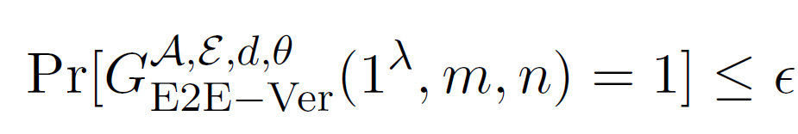
مدل‌سازی خواسته امنیتی
نحوه مدل‌کردن صوری راستی‌آزمایی انتهابه‌انتها
رویکرد مبتنی بر بازی
تعریف یک بازی بین مهاجم و چالش‌گر
وجود مرجع انتخابات بدخواه و یا رأی‌دهندگان نادرستکار
شرط برنده‌شدن مهاجم: اختلاف از نتیجه واقعی انتخابات بیش از مقدار مشخصی باشد.
احتمال برنده‌شدن مهاجم بسیار کوچک باشد.
Notes:
دو تا بازی:
یکی برای E2E
یکی هم برای حریم خصوصی و تازگی رسید

Slide 10
ساختار کلی سیستم پیشنهادی
نمادگذاری
Π: سیستم انتخابات
λ: پارامتر امنیتی
n: تعداد رأی‌دهنده‌ها
m: تعداد کاندیداها
𝒱 = {V₁ ,…, V_{n}}: مجموعه رأی‌دهنده‌ها
𝒫 = {P₁,…,P_{m}}: مجموعه کاندیدا
𝒰 ⊆ 2^{𝒫}: مجموعه زیرمجموعه‌های کاندیداهای مجاز
𝒰_{𝓁}: کاندیداهای انتخاب‌شده توسط رأی‌دهنده V_{𝓁}

Slide 11
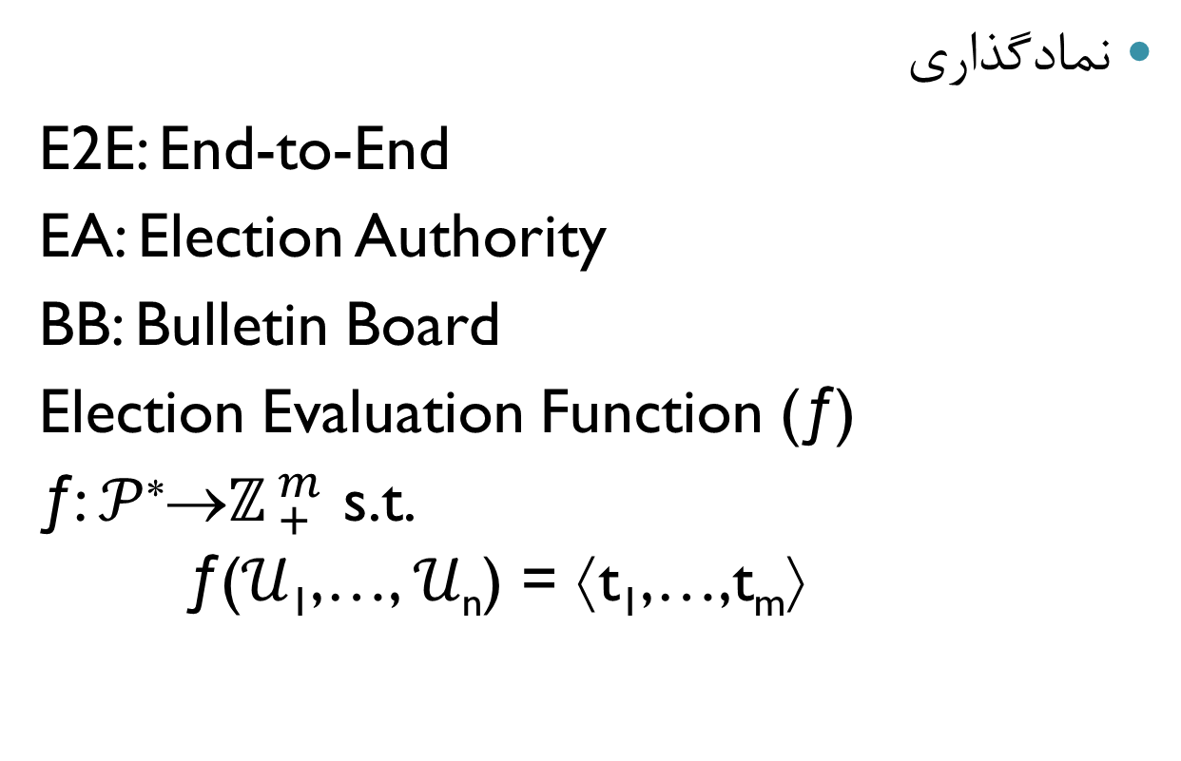
ساختار کلی سیستم پیشنهادی (ادامه)
نمادگذاری
E2E: End-to-End
EA: Election Authority
BB: Bulletin Board
Election Evaluation Function (ƒ)
ƒ: 𝒫∗→${ℤ }_{+}^{m}$ s.t.
ƒ(𝒰₁,…, 𝒰_{n}) = ⟨t₁,…,t_{m}⟩
Notes:
BB is only writable by EA and readably by anyone

Slide 12
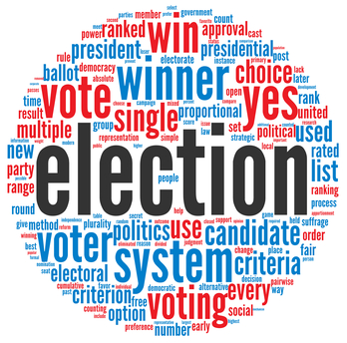
ساختار کلی سیستم پیشنهادی (ادامه)
یک سیستم انتخابات Π، یک پنج‌تایی از الگوریتم‌ها و پروتکل‌های زیر است:
Setup (Algorithm)
Cast (Protocol)
Tally (Protocol)
Result (Algorithm)
Verify (Algorithm)

Slide 13
ساختار کلی سیستم پیشنهادی (ادامه)
Setup (1^{λ}, 𝒫, 𝒱, 𝒰)
اجرا توسط EA
تولید یک کلید محرمانه اصلی msk و پارامترهای عمومی سیستم Pub (حاوی 𝒫, 𝒱, 𝒰) و مقادیر محرمانه رأی‌دهندگان s₁,…, s_{n}
EA یک حالت st دارد که در ابتدا msk است.
EA در ابتدا گزارش عمومی T = Pub را به BB ارسال می‌کند.

Slide 14
ساختار کلی سیستم پیشنهادی (ادامه)
Cast
پروتکل بین V_{𝓁}، BB و EA
V_{𝓁} با ورودی (Pub, s_{𝓁}, 𝒰_{𝓁})، EA با ورودی msk و BB با ورودی T
EA حالت خود و BB نیز T را به‌روز می‌کنند.
در صورت موفقیت‌آمیزبودن، V_{𝓁} رسید α_{𝓁}را دریافت می‌کند.

Slide 15
ساختار کلی سیستم پیشنهادی (ادامه)
Tally
پروتکل بین BB و EA
ورودی مشترک Pub و EA با ورودی msk و BB با ورودی T
در صورت موفقیت‌آمیزبودن، BB گزارش عمومی T را به‌روز می‌کند.

Slide 16
ساختار کلی سیستم پیشنهادی (ادامه)
Result(T)
خروجی R_{T} برای نتیجه انتخابات
در صورت تعریف‌نشده‌بودن نتیجه، خروجی ⊥ برگردانده می‌شود.
خروجی این الگوریتم، همان نتیجه شمارش آرا و نتیجه انتخابات است.

Slide 17

ساختار کلی سیستم پیشنهادی (ادامه)
Verify(T, α)
α رسید رأی‌دهنده از خروجی پروتکل Cast
خروجی مقدار صفر یا یک

Slide 18


ساختار کلی سیستم پیشنهادی (ادامه)
تعریف صحت انتخابات
سیستم انتخابات Π صحت دارد اگر برای هر اجرای درستکارانه از آن:
Result(T) = ƒ(𝒰₁,…, 𝒰_{n}) and $_{\text{𝓁}=1}^{n}$ (Verify(T,α_{𝓁}) = 1).

Slide 19
معرفی اجزای سیستم
Perfectly Binding Commitment
Additively Homomorphic
استفاده از طرح الجمال روی منحنی‌های بیضوی
Param := (p, a, b, g, q)
Elliptic Curve E: y² = x² + ax + b (mod p)
G گروه دوری تولیدشده توسط g
با فرض برقراری DDH روی G
gª , g^{b} → g^{ab} random-like in G
Notes:
To achieve integrity against computationally unbounded adversaries
Decisional Diffie-Helman

Slide 20
معرفی اجزای سیستم (ادامه)
Perfectly Binding Commitment
Gen(Param; 1^{λ}):
picks x ← Zq, sets h := g^{x}, and outputs ck := (Param; h)
Com_{ck}(m; r):
outputs c := (g^{r}; g^{m}h^{r})
Ver_{ck}(c; m; r):
outputs accept if c = (g^{r}; g^{m}h^{r}); otherwise, outputs reject
Com_{ck}(m₁; r₁) . Com_{ck}(m₂; r₂) = Com_{ck}(m₁+m₂; r₁+r₂)

Slide 21
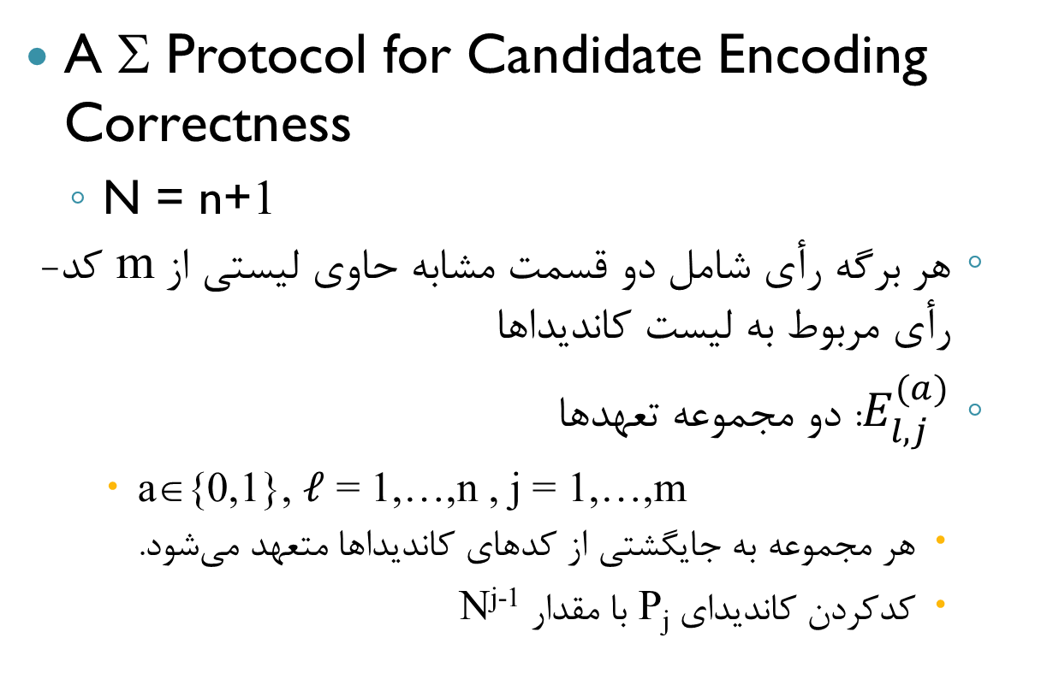
معرفی اجزای سیستم (ادامه)
A Σ Protocol for Candidate Encoding Correctness
N = n+1
هر برگه رأی شامل دو قسمت مشابه حاوی لیستی از m کد-رأی مربوط به لیست کاندیداها
$E_{l, j}^{(a)}$: دو مجموعه تعهدها
a∈{0,1}, $\text{𝓁}$ = 1,…,n , j = 1,…,m
هر مجموعه به جایگشتی از کدهای کاندیداها متعهد می‌شود.
کدکردن کاندیدای P_{j} با مقدار N^{j-1}
Notes:
What is sigma protocol:
پروتکل هایی که سه گام commitment، challenge و response داشته باشند.

Slide 22
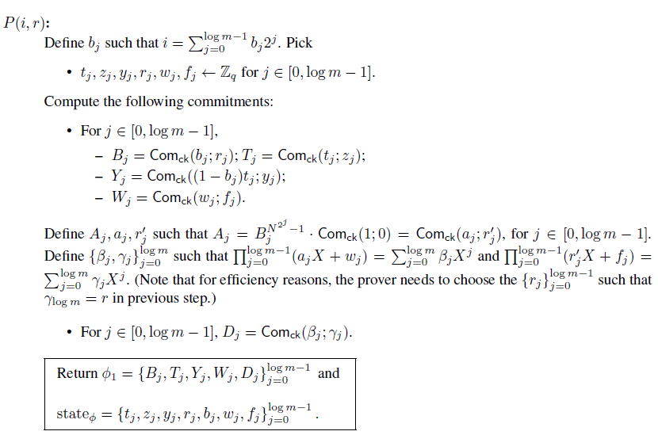
معرفی اجزای سیستم (ادامه)

Slide 23
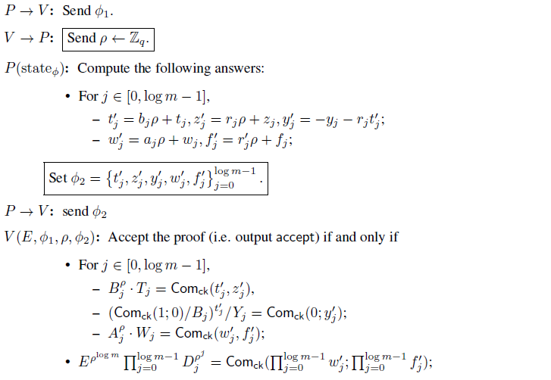
معرفی اجزای سیستم (ادامه)
φ₁ (Commitment)
P
V
ρ (Challenge)
φ₂ (Response)

Slide 24
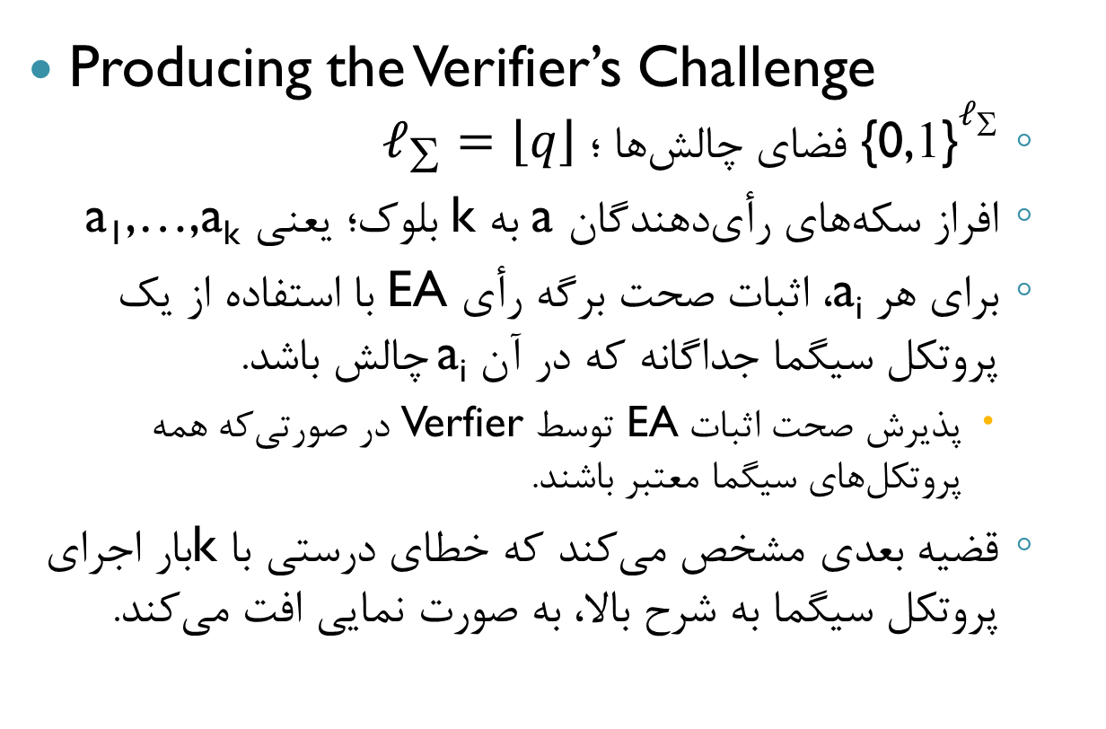
معرفی اجزای سیستم (ادامه)
Producing the Verifier’s Challenge
{0,1}${\text{𝓁}}_{Σ}$ فضای چالش‌ها ؛ ${\text{𝓁}}_{Σ}=\left\lfloor \left.q\right\rfloor \right.$
افراز سکه‌های رأی‌دهندگان a به k بلوک؛ یعنی a₁,…,a_{k}
برای هر a_{i}، اثبات صحت برگه رأی EA با استفاده از یک پروتکل سیگما جداگانه که در آن a_{i} چالش باشد.
پذیرش صحت اثبات EA توسط Verfier در صورتی‌که همه پروتکل‌های سیگما معتبر باشند.
قضیه بعدی مشخص می‌کند که خطای درستی با kبار اجرای پروتکل سیگما به شرح بالا، به صورت نمایی افت می‌کند.

Slide 25
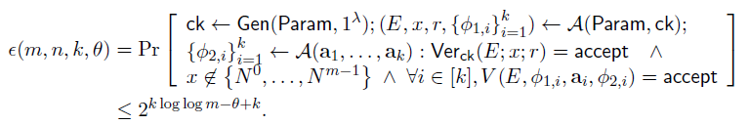
معرفی اجزای سیستم (ادامه)
Producing the Verifier’s Challenge
a = (a₁,…,a_{k})
H∞(a) = θ
all adversarial prover A

Slide 26
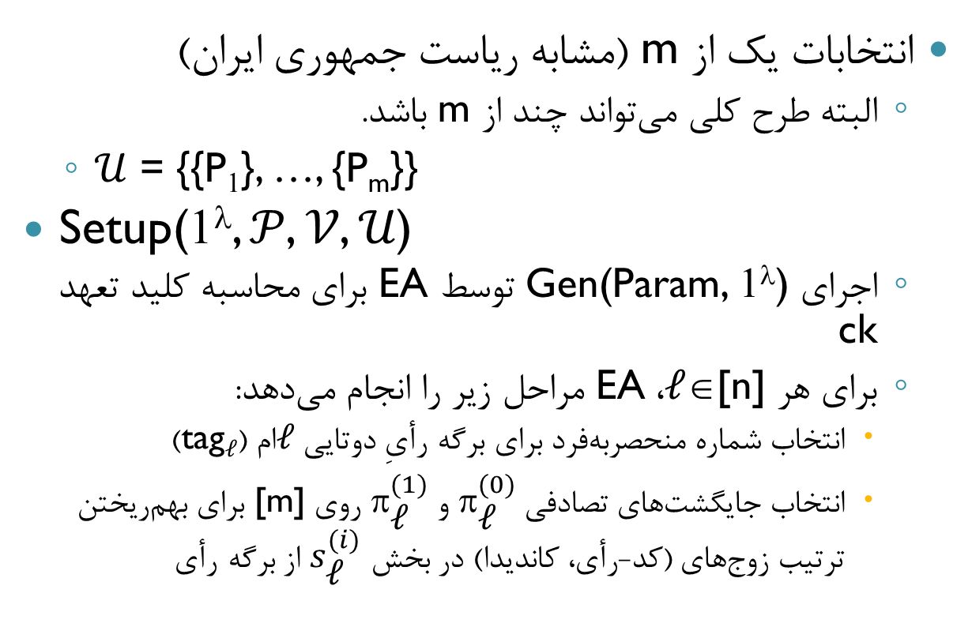
بیان سیستم پیشنهادی
انتخابات یک از m (مشابه ریاست جمهوری ایران)
البته طرح کلی می‌تواند چند از m باشد.
𝒰 = {{P₁}, …, {P_{m}}}
Setup(1^{λ}, 𝒫, 𝒱, 𝒰)
اجرای Gen(Param, 1^{λ}) توسط EA برای محاسبه کلید تعهد ck
برای هر $\text{𝓁}$∈[n]، EA مراحل زیر را انجام می‌دهد:
انتخاب شماره منحصربه‌فرد برای برگه رأیِ دوتایی $\text{𝓁}$ام (tag$\text{𝓁}$)
انتخاب جایگشت‌های تصادفی $_{\text{𝓁}}^{(0)}$ و $_{\text{𝓁}}^{(1)}$ روی [m] برای بهم‌ریختن ترتیب زوج‌های (کد-رأی، کاندیدا) در بخش $s_{\text{𝓁}}^{(i)}$ از برگه رأی

Slide 27
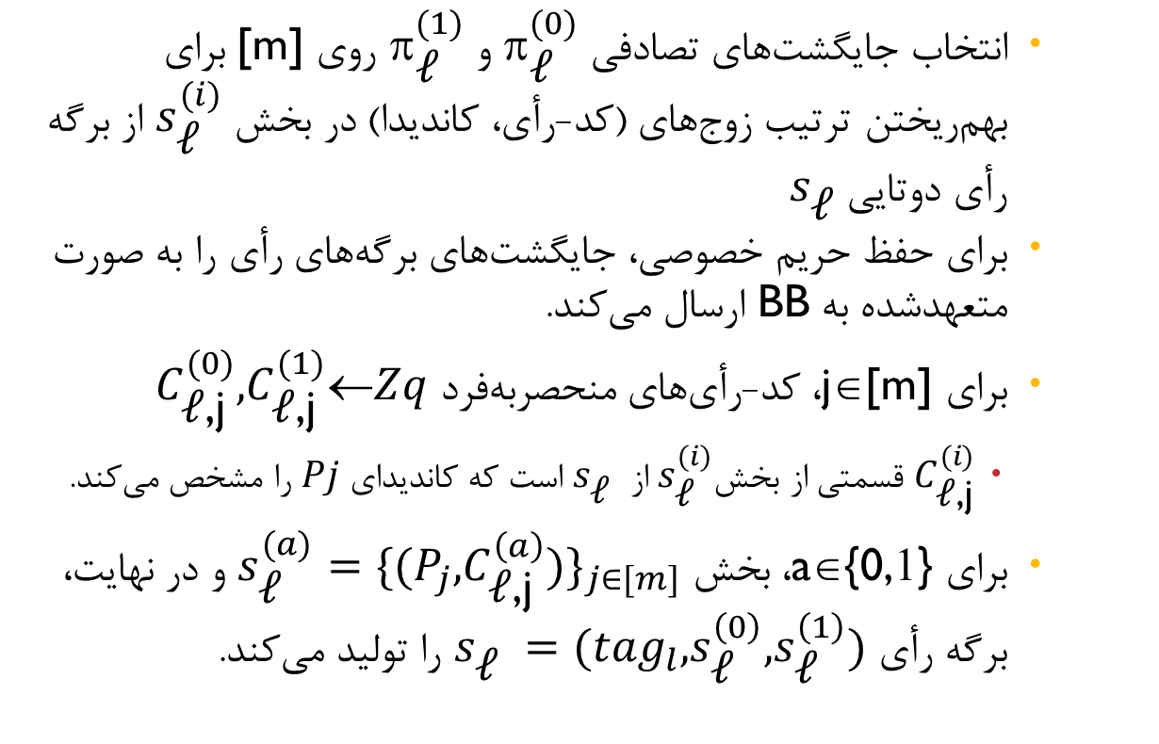
بیان سیستم پیشنهادی (ادامه)
انتخاب جایگشت‌های تصادفی $_{\text{𝓁}}^{(0)}$ و $_{\text{𝓁}}^{(1)}$ روی [m] برای بهم‌ریختن ترتیب زوج‌های (کد-رأی، کاندیدا) در بخش $s_{\text{𝓁}}^{(i)}$ از برگه رأی دوتایی$s_{\text{𝓁}}^{}$
برای حفظ حریم خصوصی، جایگشت‌های برگه‌های رأی‌ را به صورت متعهدشده به BB ارسال می‌کند.
برای j∈[m]، کد-رأی‌های منحصربه‌فرد $C_{\text{𝓁}\text{,}\text{j}}^{(0)},C_{\text{𝓁}\text{,}\text{j}}^{(1)}←Zq$
$C_{\text{𝓁}\text{,}\text{j}}^{(i)}$ قسمتی از بخش$s_{\text{𝓁}}^{(i)}$ از $s_{\text{𝓁}}^{}$ است که کاندیدای $Pj$ را مشخص می‌کند.
برای a∈{0,1}، بخش $s_{\text{𝓁}}^{(a)}={\{(P_{j},C_{\text{𝓁}\text{,}\text{j}}^{\left(a\right)})\}}_{j∈[m]}$ و در نهایت، برگه رأی $s_{\text{𝓁}}^{}=({tag}_{l},s_{\text{𝓁}}^{\left(0\right)},s_{\text{𝓁}}^{\left(1\right)})$ را تولید می‌کند.

Slide 28
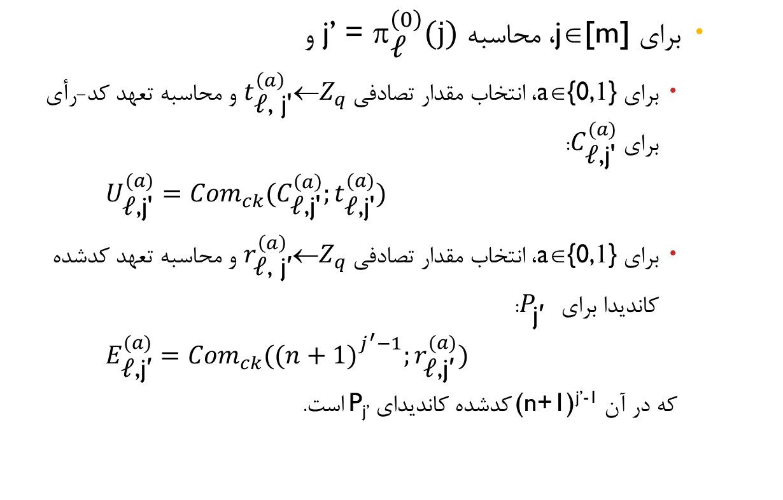
بیان سیستم پیشنهادی (ادامه)
برای j∈[m]، محاسبه j’ = $_{\text{𝓁}}^{\left(0\right)}(j)$ و
برای a∈{0,1}، انتخاب مقدار تصادفی $t_{\text{𝓁}\text{, }\text{j}\text{′}}^{\left(a\right)}←Z_{q}$ و محاسبه تعهد کد-رأی برای $C_{\text{𝓁}\text{,}\text{j}\text{′}}^{(a)}$:
$$U_{\text{𝓁}\text{,}\text{j}\text{′}}^{(a)}={Com}_{ck}(C_{\text{𝓁}\text{,}\text{j}\text{′}}^{\left(a\right)};t_{\text{𝓁}\text{,}\text{j}\text{′}}^{(a)})$$
برای a∈{0,1}، انتخاب مقدار تصادفی $r_{\text{𝓁}\text{, }\text{j}\text{′}}^{\left(a\right)}←Z_{q}$ و محاسبه تعهد کدشده کاندیدا برای $P_{\text{j}\text{′}}^{}$:
$$E_{\text{𝓁}\text{,}\text{j}\text{′}}^{(a)}={Com}_{ck}({(n+1)}_{}^{j^{′}−1};r_{\text{𝓁}\text{,}\text{j}\text{′}}^{(a)})$$
که در آن (n+1)^{j’-1} کدشده کاندیدای P_{j’} است.

Slide 29
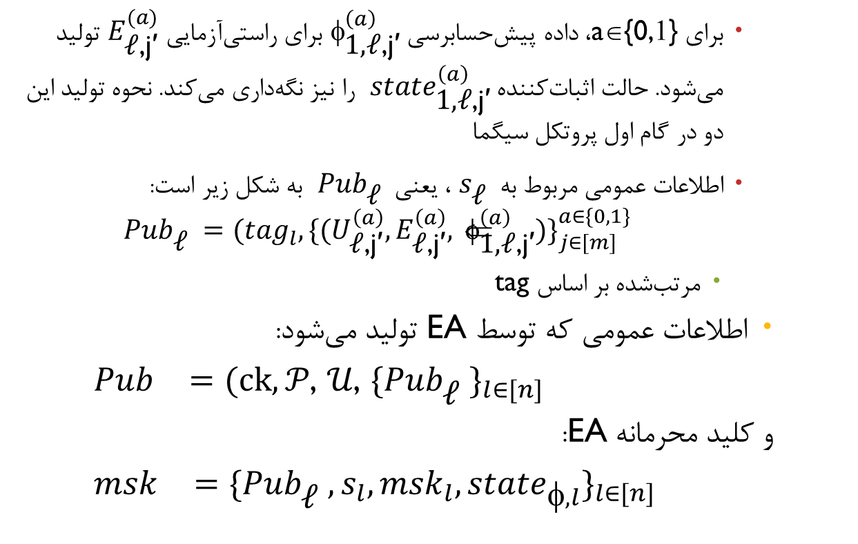
بیان سیستم پیشنهادی (ادامه)
برای a∈{0,1}، داده پیش‌حسابرسی ${ }_{\text{1}\text{,}\text{𝓁}\text{,}\text{j}\text{′}}^{\left(a\right)}$برای راستی‌آزمایی $E_{\text{𝓁}\text{,}\text{j}\text{′}}^{(a)}$ تولید می‌شود. حالت اثبات‌کننده ${ state}_{\text{1}\text{,}\text{𝓁}\text{,}\text{j}\text{′}}^{\left(a\right)}$ را نیز نگه‌داری می‌کند. نحوه تولید این دو در گام اول پروتکل سیگما
اطلاعات عمومی مربوط به ${ s}_{\text{𝓁}}^{}$، یعنی ${ Pub}_{\text{𝓁}}^{}$ به شکل زیر است:
$${Pub}_{\text{𝓁}}^{}=({tag}_{l}, {\{(U_{\text{𝓁}\text{,}\text{j}\text{′}}^{\left(a\right)},E_{\text{𝓁}\text{,}\text{j}\text{′}}^{\left(a\right)},{ φ}_{\text{1}\text{,}\text{𝓁}\text{,}\text{j}\text{′}}^{\left(a\right)})\}}_{j∈[m]}^{a∈\{0,1\}}$$
مرتب‌شده بر اساس tag
اطلاعات عمومی که توسط EA تولید می‌شود:
$${Pub}_{}^{}=(ck,\text{𝒫}\text{, }\text{𝒰}\text{, }{\{{Pub}_{\text{𝓁}}^{}\}}_{l∈[n]}$$
و کلید محرمانه EA:
$${msk}_{}^{}={\{{Pub}_{\text{𝓁}}^{}, s_{l}, {msk}_{l}, {state}_{φ, l}\}}_{l∈[n]}$$

Slide 30

بیان سیستم پیشنهادی (ادامه)
Cast
ورودی (${Pub}_{\text{𝓁}}^{}, s_{l}, {\text{𝒰}}_{l}$)
$V_{l}$ با سکه‌اندازی $a_{l}\{0,1\}$ و انتخاب بخش برای $s_{\text{𝓁}}^{(a)}$ رأی‌دادن
کاندیدای مورد نظر ${\text{𝒰}}_{l}=\{P_{j_{l}}\}$
$V_{l}$ باید $C_{\text{𝓁}\text{,}j_{l}}^{\left(a_{l}\right)}$ که کد-رأی متناظر با $P_{j_{l}}$ در بخش $s_{\text{𝓁}}^{(a)}$ است، ارائه کند.
در نهایت، $V_{l}$ رأی ${ }_{\text{𝓁}}^{}=({tag}_{l},a_{l},C_{\text{𝓁}\text{,}j_{l}}^{\left(a_{l}\right)})$ را بیندازد.

Slide 31

بیان سیستم پیشنهادی (ادامه)
EA رأی را می‌گیرد و حالت st خود را با اضافه‌کردن ${ }_{\text{𝓁}}^{}$ به‌روز می‌کند. رسید ${ α}_{\text{𝓁}}^{}$ حاوی رأی ${ }_{\text{𝓁}}^{}$ و بخش$s_{\text{𝓁}}^{(1−a_{l})}$ برای حسابرسی به$V_{l}$ داده می‌شود.

Slide 32

بیان سیستم پیشنهادی (ادامه)
Tally
$\tilde{V}$: مجموعه رأی‌دهندگانی که با موفقیت رأی دادند.
برای هر $V_{l}∈\tilde{V}$، EA از ${(tag}_{l},a_{l})$ از ${ }_{\text{𝓁}}^{}$، برای بازیابی اطلاعات حسابرسی $s_{\text{𝓁}}^{(1−a_{l})}$ از $s_{\text{𝓁}}^{}$ استفاده می‌کند.
ارسال لیست ${\{({ }_{\text{𝓁}}^{},s_{\text{𝓁}}^{(1−a_{l})})\}}_{V_{l}∈\tilde{V}}$ به BB
بازکردن همه تعهدهای کد-رأی‌ها (${\{U_{\text{𝓁}\text{,}\text{j}}^{\left(a\right)}\}}_{l∈\left[n\right], j∈[m]}^{a∈\{0,1\}}$) با ارسال لیست زوج‌های ${\{C_{\text{𝓁}\text{,}\text{j}}^{\left(a\right)},t_{\text{𝓁}\text{,}\text{j}}^{\left(a\right)}\}}_{l∈\left[n\right], j∈[m]}^{a∈\{0,1\}}$ به BB

Slide 33

بیان سیستم پیشنهادی (ادامه)
EA برای هر${ }_{\text{𝓁}}^{}$ متناظر با $V_{l}∈\tilde{V}$ مراحل زیر را انجام می‌دهد:
محل کد-رأی بازشده $C_{\text{𝓁}}^{}$ که با کد-رأی انداخته‌شده $C_{\text{𝓁}\text{,}j_{l}}^{\left(a_{l}\right)}$ مطابقت می‌کند، را پیدا می‌کند.
کد-رأی $C_{\text{𝓁}}^{}$ را با نشان ‘voted’ مشخص می‌کند.
تعهد $E_{\text{𝓁}\text{,}{j′}_{l}}^{\left(a_{l}\right)}$ مربوطه را به مجموعه E_{tally،}اضافه می‌کند.
یادآوری: j$\text{𝓁}$’ = $_{\text{𝓁}}^{\left(a_{l}\right)}(j_{l})$

Slide 34

بیان سیستم پیشنهادی (ادامه)
همه تعهدهای ${\{E_{\text{𝓁}\text{,}\text{j}}^{\left(1−a_{l}\right)}\}}_{j∈[m]}^{}$ مرتبط با کد-رأی‌های موجود در $s_{\text{𝓁}}^{(1−a_{l})}$را به مجموعه E_{open} اضافه می‌کند.
در نهایت، E_{tally} حاوی مجموعه آرا برای شمارش و E_{open} حاوی اطلاعات برای راستی‌آزمایی صحت برگه رأی است.
ارسال لیست کد-رأی‌های نشان‌دار به همراه E_{tally} و E_{open} به BB
تولید همه چالش‌های ${\{ρ_{E}^{}\}}_{E∈E_{tally}}^{}$ پروتکل‌های سیگما برای اعتبارسنجی تعهدهای موجود در E_{tally} و ارسال آن‌ها به BB (گام دوم پروتکل سیگما)
استخراج چالش‌ها از تصادفی‌بودن مربوط به سکه‌اندازی‌ رأی‌دهندگان

Slide 35

بیان سیستم پیشنهادی (ادامه)
تهیه همه داده‌های پس‌حسابرسی ${\{{ }_{2,E}^{}\}}_{E∈E_{tally}}^{}$ پروتکل‌های سیگما برای اعتبارسنجی تعهدهای موجود در E_{tally}. (گام سوم پروتکل سیگما)
سه‌‎تایی داده پیش‌حسابرسی، چالش و پس‌حسابرسی برای تشکیل یک اثبات سیگمای کامل برای یک تعهد معتبر، به ازای هر تعهد در E_{tally}
محاسبه شمارش آرا با استفاده از homomorphism
$E_{sum}= \prod_{E∈E_{tally}}{E}$
محاسبه (T, R)
T نتیجه انتخابات کدشده در مبنای N؛ تعهدشده با مقدارتصادفی R
R مجموعه همه مقادیر تصادفی استفاده‌شده در تعهدهای E_{tally} است.

Slide 36
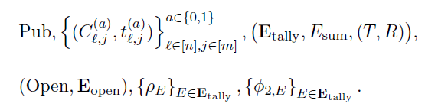
بیان سیستم پیشنهادی (ادامه)
بازکردن همه تعهدهای E_{open}
_{Open}: مجموعه همه openningها
ارسال Open، E_{sum} و (T, R) به BB
در پایان، BB حاوی اطلاعات کد-رأی‌های نشان‌دار و اطلاعات زیر خواهد بود:

Slide 37

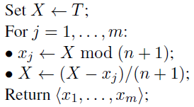
بیان سیستم پیشنهادی (ادامه)
Result
با استفاده از الگوریتم زیر، نتیجه کدشده انتخابات در T را می‌توان مشخص کرد.

Slide 38

بیان سیستم پیشنهادی (ادامه)
Verify
رسید α به شکل (tag, $a$, C, s⁽¹⁻$a$⁾) تجزیه می‌شود.
نتیجه این الگوریتم برابر با یک خواهد بود اگر همه بررسی‌های زیر معتبر باشند:
1) همه اطلاعات متعهدشده در گزارش عمومی T مربوط به n برگه رأی هستند، طبق tagهای جداگانه مرتب شده باشند و هیچ دو کد-رأی‌ای با tag مشابه، نشان ‘voted’ نداشته باشند.

Slide 39

بیان سیستم پیشنهادی (ادامه)
2) اگر $\hat{C}$ یک کد-رأی موجود در بخش ${\hat{s}}^{(\hat{a})}$ از یک برگه رأی باشد و نشان ‘voted’ داشته باشد، فقط اطلاعات متعهدشده در بخش دیگر ${\hat{s}}^{(1−\hat{a})}$ از آن برگه رأی باز شده ‌باشد.
3) همه اثبات‌های سیگما مرتبط با تعهدهای موجود در E_{tally} معتبر باشند.
4) $E_{sum}= \prod_{E∈E_{tally}}{E}$

Slide 40
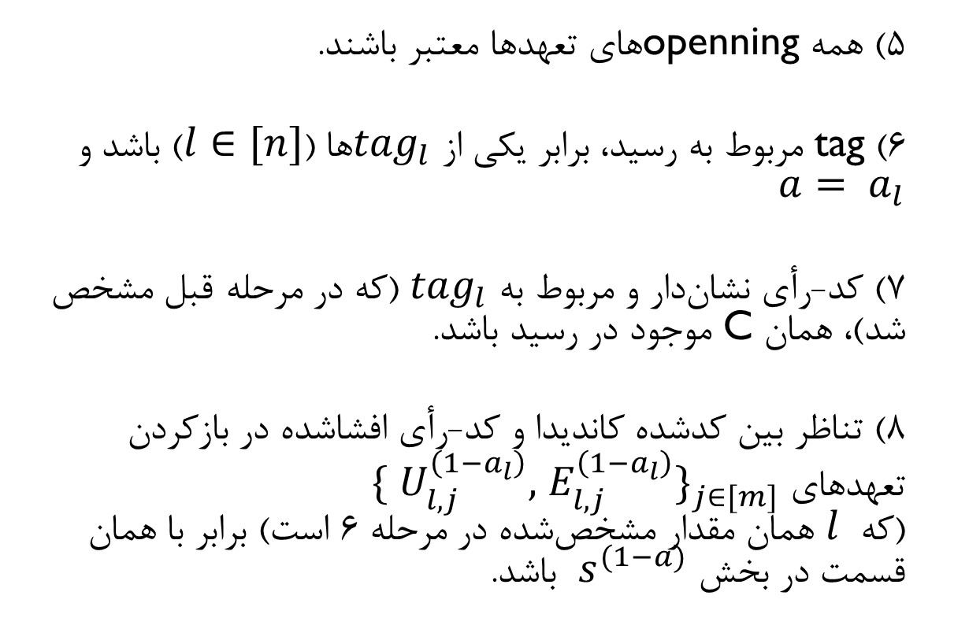
بیان سیستم پیشنهادی (ادامه)
5) همه openningهای تعهدها معتبر باشند.
6) tag مربوط به رسید، برابر یکی از ${tag}_{l}$ها ($l∈[n]$) باشد و $a= a_{l}$
7) کد-رأی نشان‌دار و مربوط به ${tag}_{l}$ (که در مرحله قبل مشخص شد)، همان C موجود در رسید باشد.
8) تناظر بین کدشده کاندیدا و کد-رأی افشاشده در بازکردن تعهدهای ${\{{ U}_{l,j}^{\left(1−a_{l}\right)},{ E}_{l,j}^{\left(1−a_{l}\right)}\}}_{j∈[m]}^{}$ (که $l$ همان مقدار مشخص‌شده در مرحله 6 است) برابر با همان قسمت در بخش $s^{(1−a)}$ باشد.

Slide 41
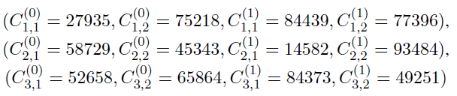
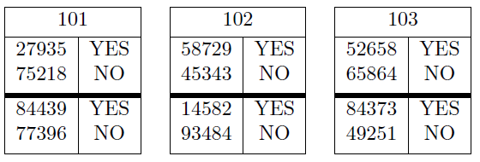
مثالی از سیستم پیشنهادی
Referendum
P₁ = YES, P₂ = NO : candidates
V₁; V₂; V₃ : voters

Slide 42
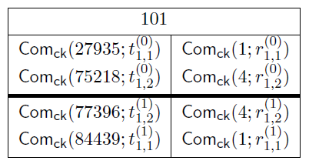
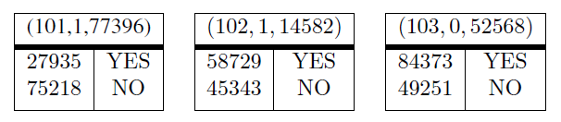
مثالی از سیستم پیشنهادی (ادامه)

Slide 43
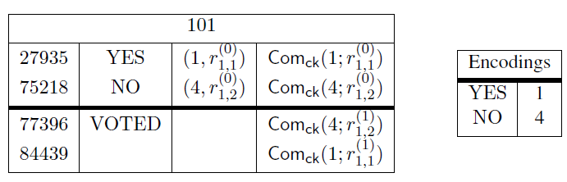
مثالی از سیستم پیشنهادی (ادامه)
Notes:
cut-and-choose verification
Observe that, as we will prove, the cut-and-choose verification that V1 performs, does not reveal
her vote even to a party that obtains her receipt. This is because the cast vote-code alone does not leak
any information about the associated candidate, while the entirely opened auditing part only serves as a
check that the correspondence of the vote-codes and candidates in this part has not been tampered with.
Therefore, V1 can delegate the task of verification to a third party, without compromising her privacy.

Slide 44
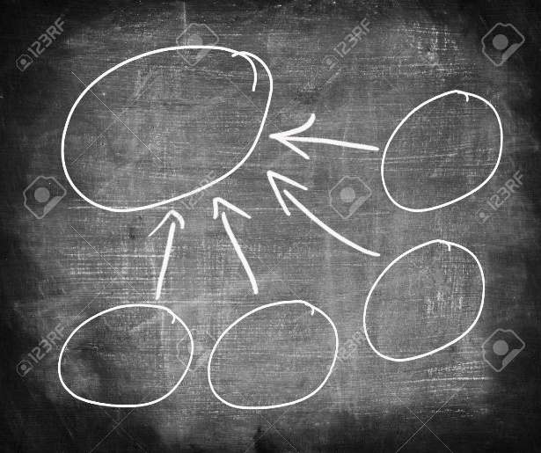
جمع‌بندی
بیان خواسته‌های امنیتی و تعریف انتخابات انتهابه‌انتها قابل راستی‌آزمایی
بیان مزیت سیستم پیشنهادی نسبت به کارهای گذشته
بیان جزئیات سیستم پیشنهادی

Slide 45

مسائل باز
برآورده‌کردن خواسته‌های امنیتی دیگر
تغییر در طرح برای اضافه‌شدن خواسته‌های دیگر
حذف تابلوی اعلانات
اهمیت حفظ امنیت تابلوی اعلانات
بیان صوری قابلیت راستی‌آزمایی انتهابه‌انتها با رویکرد جدید
کاهش پیچیدگی و افزایش کارایی طرح

Slide 46
پروژه کارشناسی ارشد
اضافه‌کردن خواسته امنیتی جدید به سیستم موجود
مطالعه خواسته‌های امنیتی و تعیین محدودیت‌های اعمال هر یک
مطالعه کارهای موجود در برآورده‌سازی خواسته‌های امنیتی
امکان‌سنجی خواسته‌های امنیتی ممکن برای افزودن و انتخاب خواسته مورد نظر، طبق فرضیات و مشخصات سیستم پیشنهادی
طرح سیستم جدید برای خواسته‌های امنیتی جدید
اثبات درستی سیستم ارائه‌شده

Slide 47
منابع و مراجع
[1] Kiayias, Aggelos, Thomas Zacharias, and Bingsheng Zhang. "End-to-end verifiable elections in the standard model." In Annual International Conference on the Theory and Applications of Cryptographic Techniques, pp. 468-498. Springer Berlin Heidelberg, 2015.
[2] Popoveniuc, Stefan, John Kelsey, Andrew Regenscheid, and Poorvi Vora. "Performance requirements for end-to-end verifiable elections." In Proceedings of the 2010 international conference on Electronic voting technology/workshop on trustworthy elections, pp. 1-16. USENIX Association, 2010.
[3] Adida, Ben. "Helios: Web-based Open-Audit Voting." In USENIX Security Symposium, vol. 17, pp. 335-348. 2008.
[4] Zagórski, Filip, Richard T. Carback, David Chaum, Jeremy Clark, Aleksander Essex, and Poorvi L. Vora. "Remotegrity: Design and use of an end-to-end verifiable remote voting system." In International Conference on Applied Cryptography and Network Security, pp. 441-457. Springer Berlin Heidelberg, 2013.
[5] Kremer, Steve, Mark Ryan, and Ben Smyth. "Election verifiability in electronic voting protocols." In European Symposium on Research in Computer Security, pp. 389-404. Springer Berlin Heidelberg, 2010.

Slide 48

با سپاس از توجه شما! ☺
Notes:
Fun Facts:
Topic Selection (AfzaliPour)
How to write an awful paper!
Crypto-Hike

